Slide 1
Составь слово.
Перепиши в тетрадь.
Нажми на изображение.

Slide 2
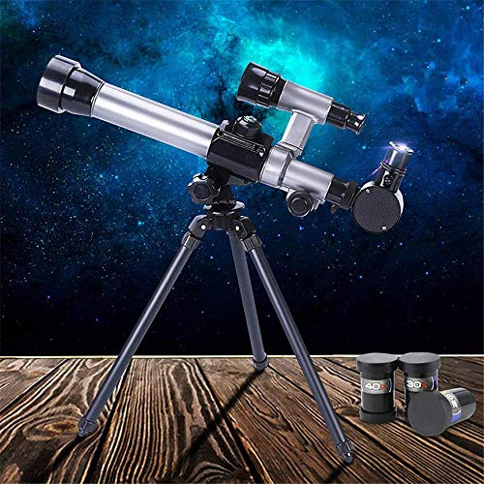
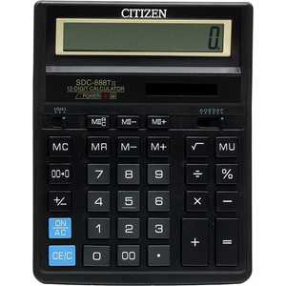
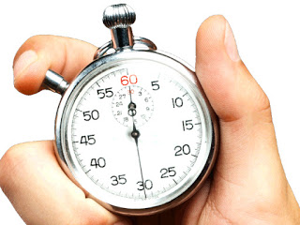
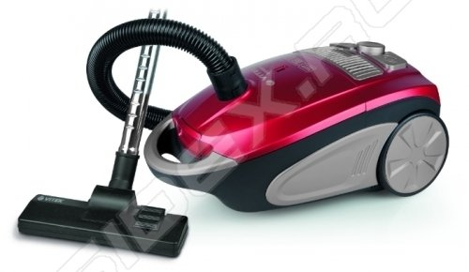
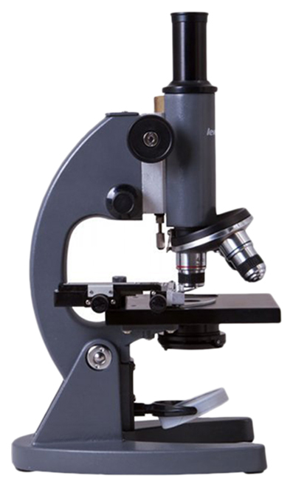
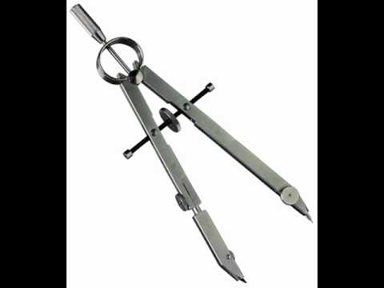
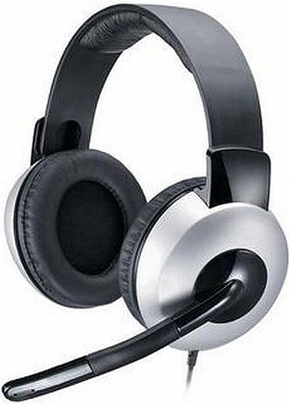
лескопте

Slide 3
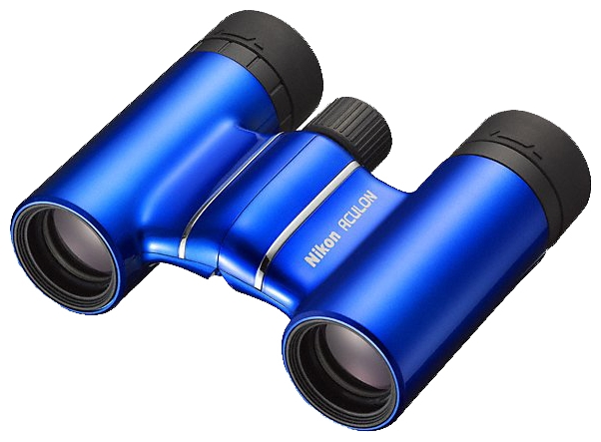
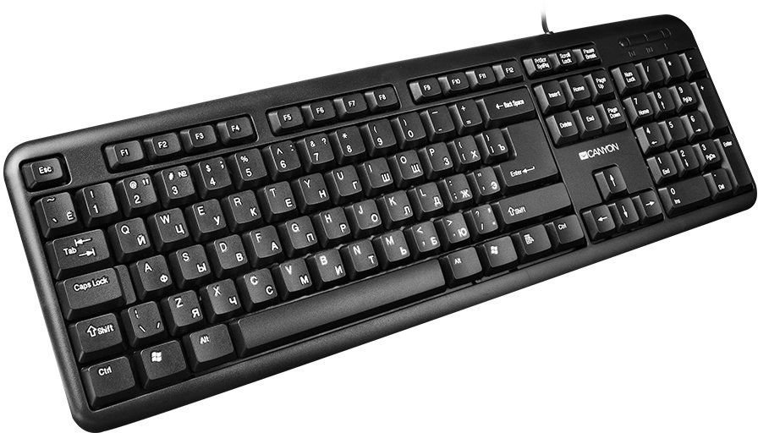
торнимо

Slide 4
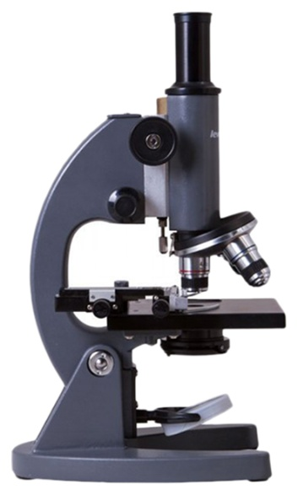
авикларату

Slide 5
ромикскоп

Slide 6
кульцир

Slide 7
пысосле

Slide 8
докунмерсе

Slide 9
нокбиль

Slide 10
лякукальтор

Slide 11
ушнакини

Slide 12
Отлично!
Так держать!

